Slide 1

ỦY BAN NHÂN DÂN QUẬN LONG BIÊN
TRƯỜNG MẦM NON GIA QUẤT
Lĩnh vực: Phát triển thẩm mỹ
Dạy hát: Em đi qua ngã tư đường phố
GV: Nguyễn Thị Thành

Slide 2


HOẠT ĐỘNG ÂM NHẠC
Chủ đề: Phương tiện giao thông
Đề tài: Dạy hát: “ Em đi qua ngã tư đường phố”
Nghe hát: “Đường em đi”
Trò chơi: Đèn xanh đèn đỏ
Đối tượng: 3-4 tuổi
Thời gian: 20-25 phút

Slide 3
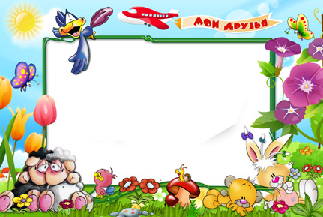
Dạy hát:
Em đi qua ngã tư đường phố

Slide 4
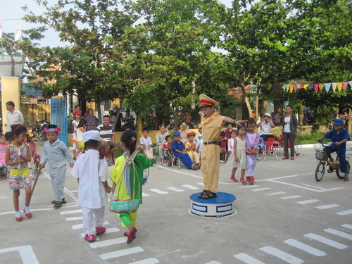

Slide 5
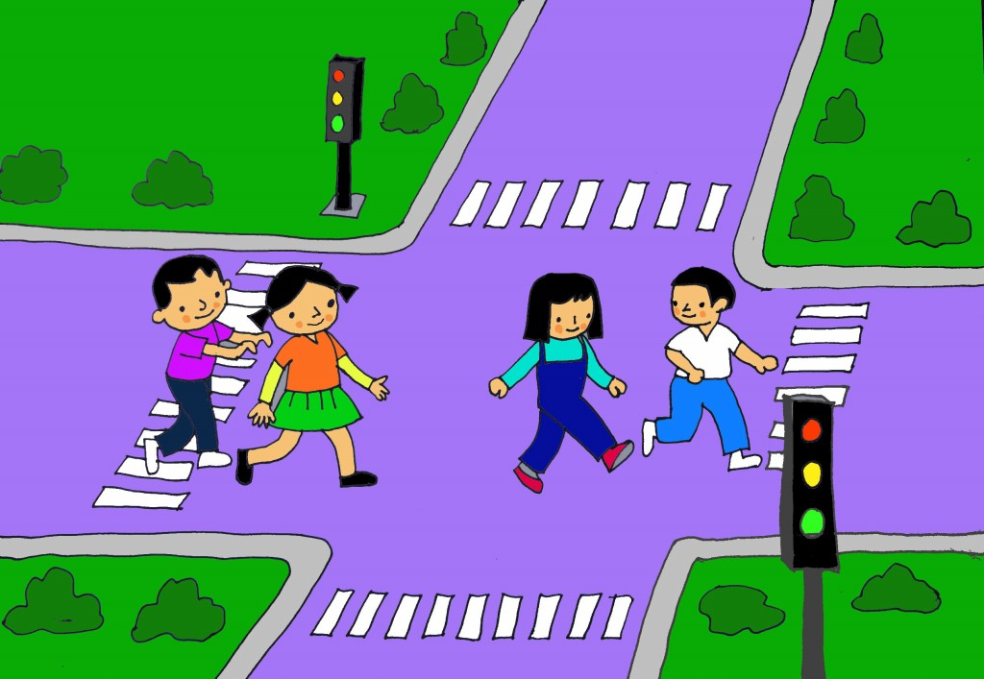

Slide 6
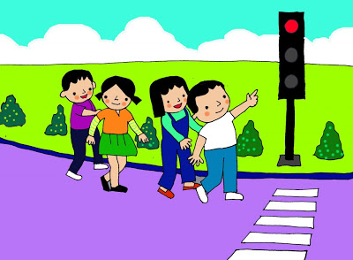

Slide 7
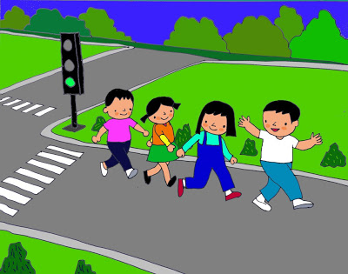

Slide 8

LỚP HÁT
TỔ, NHÓM
CÁ NHÂN

Slide 9

Nghe hát: Anh phi công ơi

Slide 10
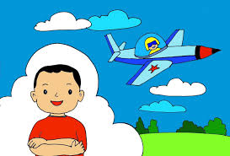

Slide 11
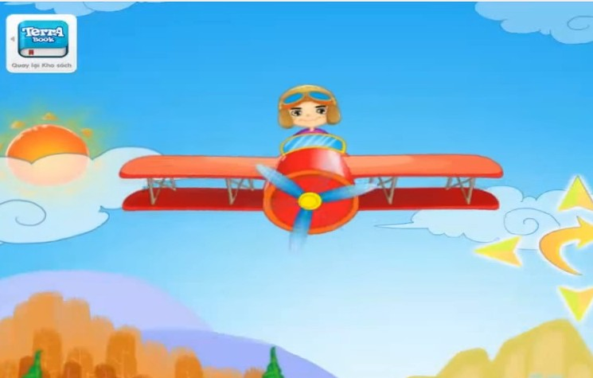

Slide 12


Slide 13
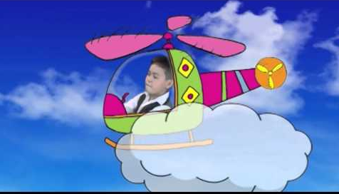

Slide 14
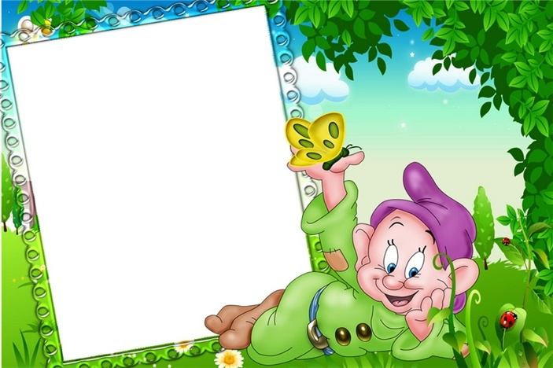

Trò chơi:

Slide 15


Slide 16

Giờ học đến đây là hết rồi
Chúc các bé chăm ngoan học giỏi
Hẹn gặp lại

